Slide 1
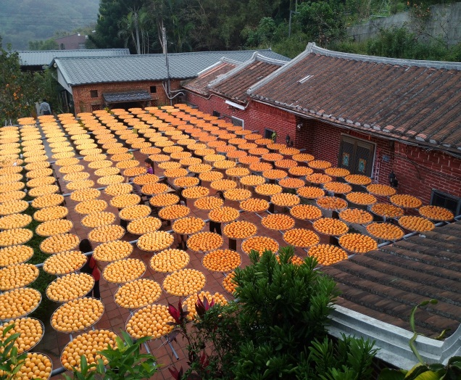

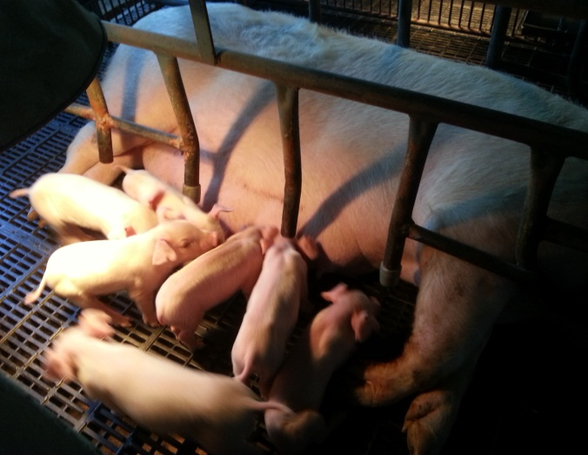

農產品統計價格查詢
Notes:
旁白：這段影片將講授從農委會官網如何進行我國農產品統計價格的查詢。

Slide 2
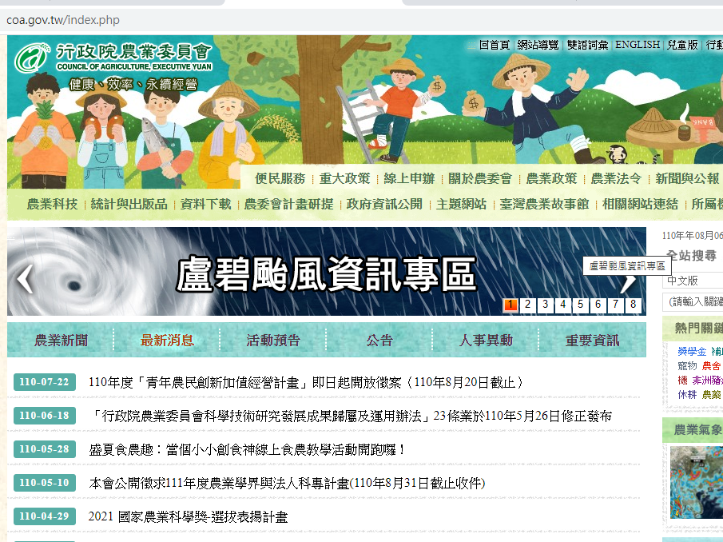
Notes:
旁白:首先登入農委會首頁。

Slide 3
Notes:
旁白:頁首服務選單選取「統計與出版品」。

Slide 4
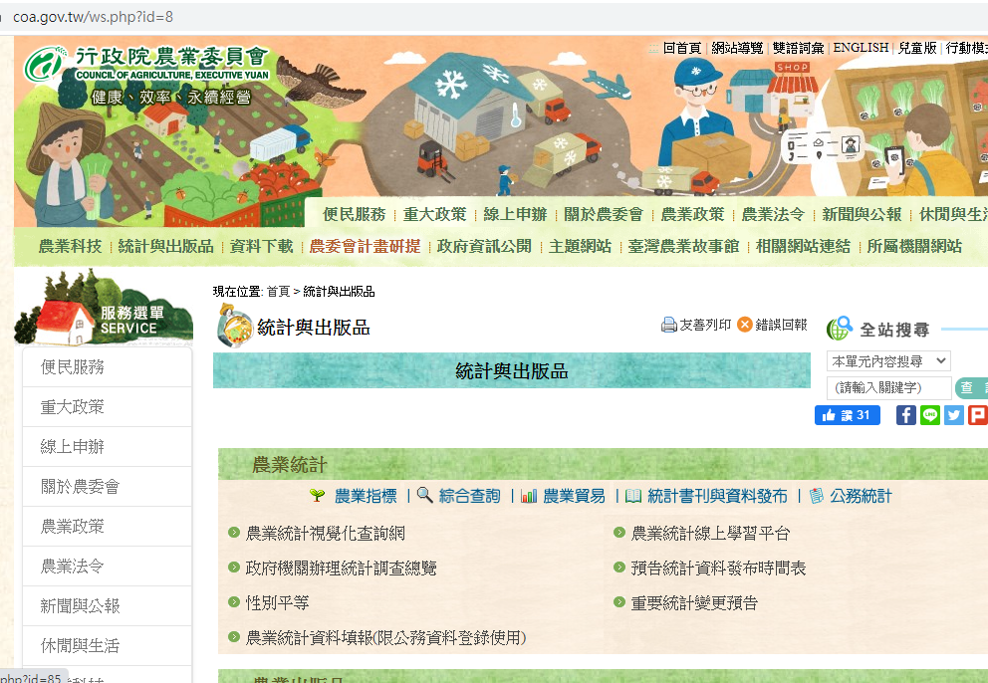
Notes:
旁白:第一個「農業統計」區塊選取「綜合查詢」。

Slide 5
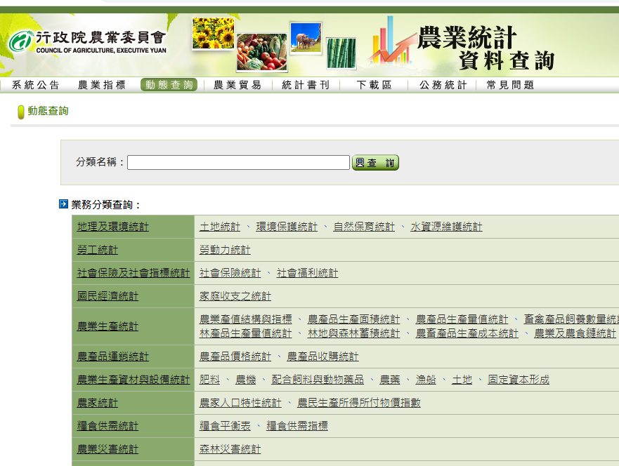
Notes:
旁白:「業務分類查詢」下方的「農產品運銷統計」，點選其右方的「農產品價格統計」。

Slide 6
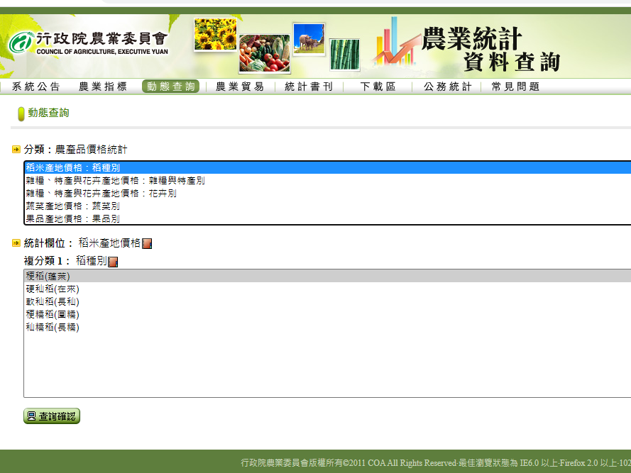
Notes:
旁白:在第一個「分類」區塊中，點選如「稻米產地價格：稻種別」。第二個「統計欄位」區塊會顯示對應「稻米產地價格：稻種別」的「複分類」。

Slide 7
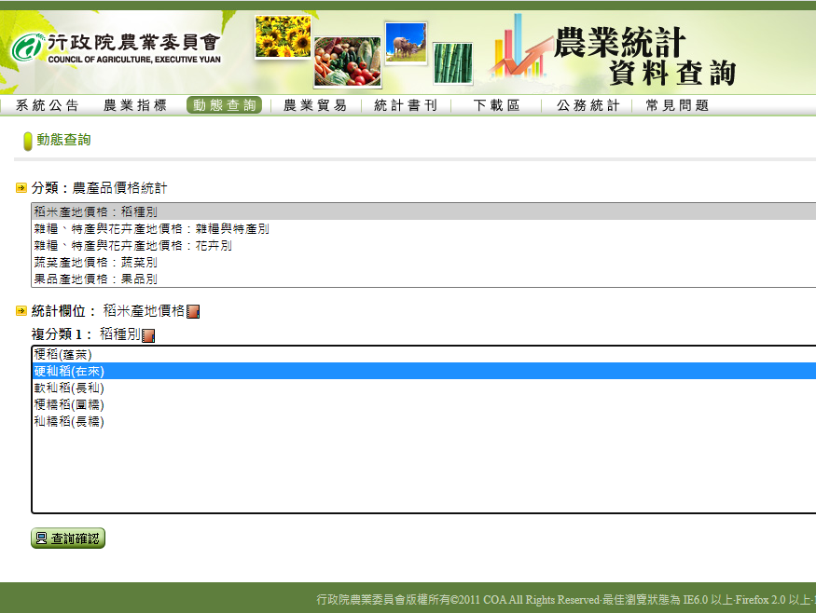
Notes:
旁白:「統計欄位」的「複分類」再點選「軟秈稻(長秈) 」，然後點選「查詢確認」。

Slide 8
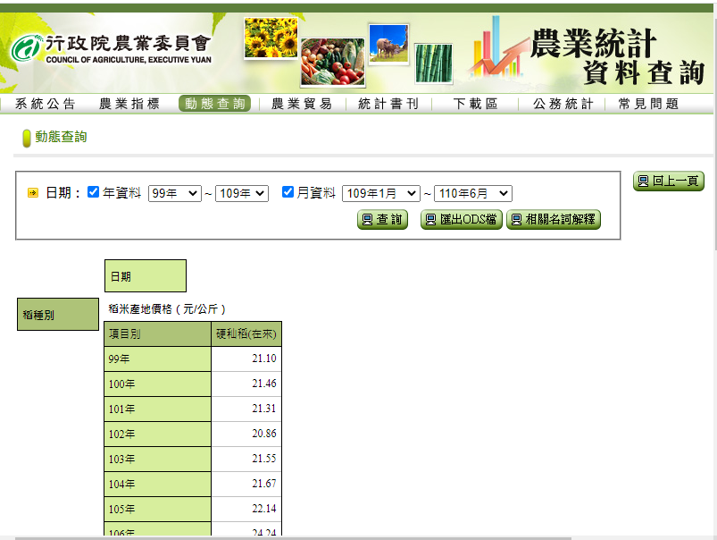
Notes:
旁白:按下「查詢確認」後，上方會顯示「年資料」及「月資料」的範圍，下方會顯示所列年月範圍內的每年及每月價格。

Slide 9
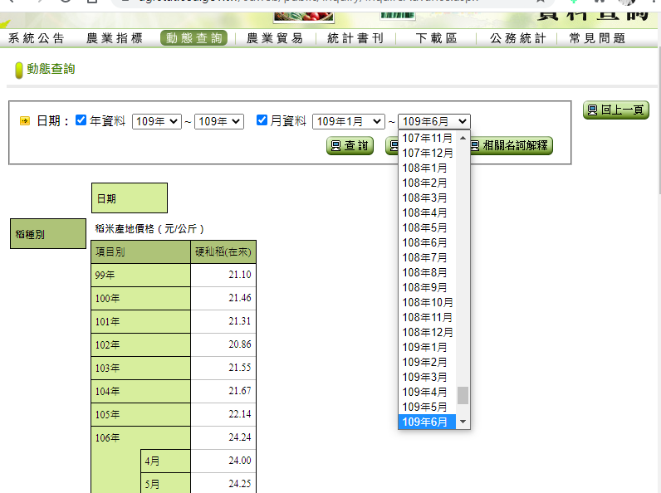
Notes:
旁白:下拉改變「年資料」及「月資料」的範圍後，按下「查詢」。

Slide 10
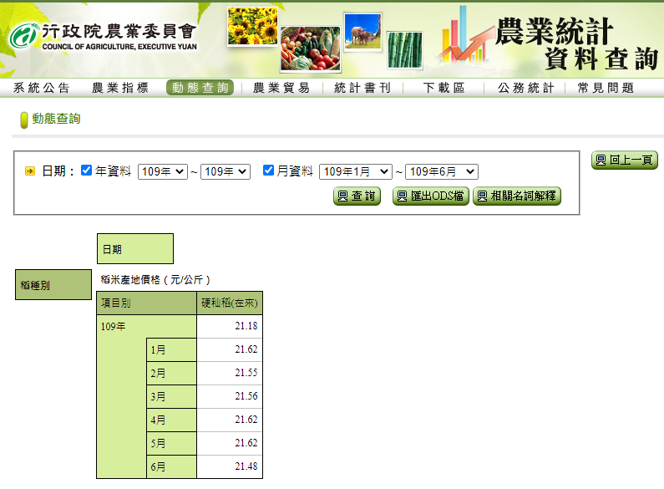
年資料
月資料
Notes:
旁白:改變年資料及月資料範圍，並按下「查詢」後，下方查詢結果顯示區便顯示新選取範圍的年資料及月資料等價格。

Slide 11
Notes:
旁白:查詢結果如果有需要儲存或進一步運算，也可以按下「匯出ODS檔」按鈕，做其他的加值運用。

Slide 12
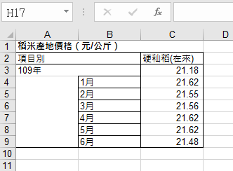
Notes:
旁白:匯出ODS檔到使用者電腦後，以相關軟體開啟做進一步使用。以上就完成了稻米產地價格的查詢，也可以依照上述步驟進行如雜糧、蔬菜或果品的價格查詢。

